Slide 1
ĐỀ XUẤT CƠ CHẾ CHÍNH SÁCH VIỆC LÀM CHO
SINH VIÊN
SAU KHI TỐT NGHIỆP

Slide 2
MỞ ĐẦU
Trong chiến lược phát triển của mỗi Quốc Gia, việc làm là 1 trong những yếu tố quan trọng hàng đầu. Việc làm không chỉ là nhu cầu của con người mà còn là nguồn gốc tạo ra của cải, vật chất trong xã hội. Việc làm có vai trò quan trọng trong việc ổn định tình hình kinh tế - xã hội, là giải pháp để xóa đói giảm nghèo, là cách thức để thông qua đó người lao động tích cực tham gia và khẳng định sự đóng góp của mình đối với sự phát triển của đất nước.

Slide 3
Tuy nhiên, hiện nay vấn đề việc làm đang là nhu cầu bức thiết của nhiều quốc gia, đặc biệt là những quốc gia đang phát triển như Việt Nam, nơi mà nguồn nhân lực dồi dào trong khi nền kinh tế phát triển chưa cao, do đó sẽ không có sự tương xứng về cung - cầu lao động trong phạm vi 1 nước. Vấn đề về việc làm luôn được quan tâm cho mọi nguồn nhân lực, đặc biệt chú trọng là nguồn nhân lực có trình độ ĐH - CĐ.

Slide 4
Dựa vào số liệu trên ta thấy được vài năm trở lại đây số lượng người có trình độ từ đại học trở lên thất nghiệp ngàycàng giảm nhưng ở mức không đáng kể và theo đó đây vẫn là nhóm trình độ có số lượng người không tìm được việc làm cao nhất và điều đó cũng có nghĩa hàng năm hơn 100.000 tấm bằng bằng đại học”bỏ không” , số lượng cử nhân và kỹ sư đã lãng phí 4 năm cùng số lượng lớn tiền bạc nhưng không thể
áp dụng kiến thức đã được học vào thực tế .

Slide 5
THẤT NGHIỆP?
Nguyên nhân do đâu ?
Tình trạng thất nghiệp của sinh viên mới ra trường gia tăng đáng kể. Thậm chí, có một số trường hợp sinh viên ra trường cả hai, ba năm vẫn không tìm được việc làm, chứ đừng nói đến chuyện tìm được công việc đúng ngành nghề. Vậy nguyên nhân dẫn đến tình trạng thất nghiệp của sinh viên hiện nay là do đâu?

Slide 6
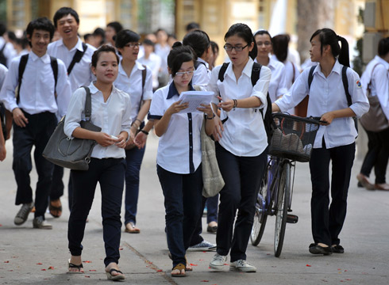
Sinh viên ra trường thiếu kĩ năng làm việc

Slide 7
2. Chất lượng đào tạo chưa thực sự gắn với nhu cầu xã hội

Slide 8
3. Trình độ ngoại ngữ vẫn có nhiều hạn chế

Slide 9
4. Luôn than trách và đổ lỗi cho số phận

Slide 10
ĐỀ XUẤT
CHÍNH SÁCH VIỆC LÀM CHO SINH VIÊN SAU TỐT NGHIỆP
Thứ 1: Định hướng sơ bộ về nghề nghiệp của mình trong tương lai.
Thứ 2: Tăng cường trải nghiệm thực tế tại các doanh nghiệp
Thứ 3: Sinh viên cần nghiêm túc học hành ngay khi đang còn ngồi trên ghế nhà trường.

Slide 11
Thứ nhất
Cần phải quan tâm đào tạo trình độ cao, trình độ lành nghề, trình độ văn hóa đối với sinh viên
Thứ hai
Thực hiện quy hoạch đầu tư tâp
trung hệ thống dạy nghề, kỹ thuật thực hành qua lao động trực tiếp
Thứ ba
Hợp tác với đơn vị sử dụng lao động để xây dựng chương trình đào tạo cân đối giữa lý thuyết và thực hành, xây dựng chuẩn đầu ra, hỗ trợ sinh viên thực tập và đánh giá sinh viên tốt nghiệp theo yêu cầu của thị trường lao động

Slide 12
KẾT LUẬN
Việt Nam là nước có cơ cấu dân số tương đối trẻ, đây là một thế mạnh rất lớn để thực hiện mục tiêu “công nghiệp hóa, hiện đại hóa” dựa trên lợi thế và tiềm năng của nguồn nhân lực. Có thể thấy việc tạo công ăn việc làm cho người lao động nói chung và sinh viên sau tốt nghiệp nói riêng không phải là vấn đề của riêng ai. Tuy nhiên, điều đó không thể giải quyết được trong một sớm một chiều, mà đây là vấn đề xuyên suốt của xã hội từ thời kì này qua thời kì khác cần được quan tâm và giải quyết

Slide 13
THANK YOU

